Slide 1


Automatic generation of a Java API
based on XML Schema
Autor : 39378 – Luís Duarte
Orientador: Fernando Miguel Gamboa de Carvalho

Slide 2
Vistas Dinâmicas
O que são?
Componente Estática
Componente Dinâmica
Exemplo
<html>
<body>
<ul>
{{#student}}
<li>
{{number}}
</li>
<li>
{{name}}
</li>
{{/student}}
</ul>
</body>
</html>

Slide 3

Template Engines
O que são?
Como funcionam?
: Student
number : 39378
name : “Luis”
<ul>
<li>
39378
</li>
<li>
Luis
</li>
</ul>
<ul>
{{#student}}
<li> {{number}} </li>
<li> {{name}} </li>
{{/student}}
</ul>

Slide 4





Template Engines - Problemas
Falta de verificação das regras da linguagem
Fraco desempenho
Fornece pouca flexibilidade na definição de templates
Aumenta a complexidade adicionando mais semânticas

Slide 5
Meta
<html>
<body>
<ul>
{{#student}}
<li>
{{number}}
</li>
<li>
{{name}}
</li>
{{/student}}
</ul>
</body>
</html>
Html<Html> html = new Html<>();
Student s = new Student(39378, "Luis“);
html
.body()
.ul()
.li()
.text(s.getNumber()).º()
.li()
.text(s.getName());
Trocar sintaxe do template engine por sintaxe Java
Reduzir o número de sintaxes movendo o template para Java
Garantir regras da linguagem

Slide 6
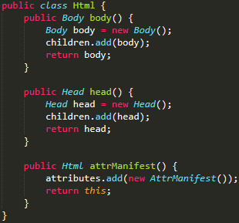
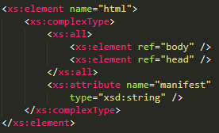
Objectivo
Geração de API fluente
Geração automatizada
Com base nas regras gramaticais especificadas em XSD
XSD
Java

Slide 7
Abordagem
HtmlApi
1) Ficheiro XSD, Nome API
XsdAsm
2) Ficheiro XSD
4) Classes geradas
XsdParser
3) Lista de elementos XSD

Slide 8

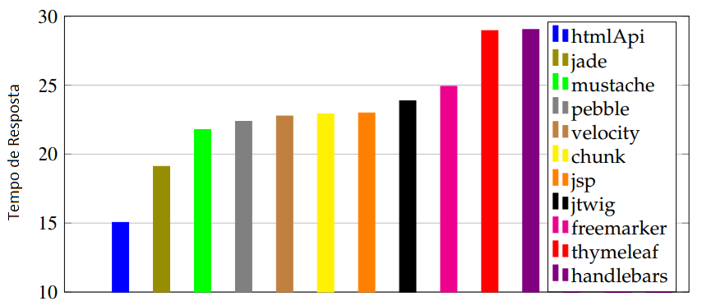
Resultados
Verificação de regras da linguagem em tempo de compilação
Menos complexidade
Mais flexibilidade
Teste de desempenho com 100 mil pedidos

Slide 9
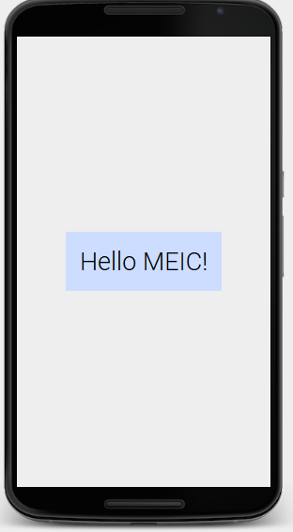
Resultados – Outras aplicações
new LinearLayout<>() .attrAndroidLayoutWidth("wrap_content") .attrAndroidLayoutHeight("wrap_content") .attrAndroidGravity(EnumAndroidGravity.CENTER) .textView() .attrAndroidText("Hello MEIC!") .attrAndroidLayoutWidth("wrap_content") .attrAndroidLayoutHeight("wrap_content") .attrAndroidTextSize("36sp") .attrAndroidTextColor("@android:color/black") .attrAndroidBackground("#ccddff") .attrAndroidPadding("20dp");

Slide 10

Questões

